Slide 1




DA COMPRENDERE OGGI
DA UTILIZZARE OGGI
DA COMPRENDERE PIÙ AVANTI
Presentazione della lezione. I listati, il programma completo e come provarlo sono nella presentazione del codice:
17-Architettura_dei_Calcolatori-Verm1_Parte_3-Lab.pptx
ARC12 ARCHITETTURA DEI CALCOLATORI · LEZIONE 17
Verm1, parte 3: un corpo, regole e stati
La memoria entra nel gioco: un anello di byte, una mappa del mondo, una macchina a tre stati
“Mostrami le tue tabelle, e di solito non avrò bisogno dei tuoi diagrammi di flusso: saranno ovvi.”
Fred Brooks, The Mythical Man-Month
Prof. Raffaele Montella, PhD
Università degli Studi di Napoli “Parthenope” · A.A. 2026/27
raffaelemontella.it · raffaele.montella@uniparthenope.it
Implementazione di riferimento di Verm1: contributo di Giuseppe Coviello
Notes:
Il terzo tutorial trasforma Verm1 in un vero gioco. Finora il verme era una sola cella e nulla poteva andare storto. Oggi la memoria entra nel progetto: il verme acquista un corpo che segue la testa e cresce, mordersi pone fine alla partita, e il programma guadagna una schermata del titolo e una di fine partita. La frase di Fred Brooks in copertina è il principio guida della sessione: si scelgano bene le strutture dati, e il codice si scrive quasi da sé. Si introducono due di queste strutture, un anello e una mappa, e il tutorial è in gran parte uno studio di come il loro progetto dia forma al codice.
Stato di apprendimento: DA COMPRENDERE OGGI, alla fine di questa lezione lo spiegate, lo seguite passo passo e lo applicate da soli; DA UTILIZZARE OGGI, oggi seguite e usate la ricetta; come funziona dentro si spiega più avanti, o non fa parte del corso; DA COMPRENDERE PIÙ AVANTI, riconoscete il nome e lo scopo; lo spiega una lezione successiva. Una slide senza etichetta è contesto: una storia, un esempio, una domanda, un esercizio.
Stato di apprendimento di questa lezione. DA COMPRENDERE OGGI: gli array in memoria; macchine a stati finiti; .text, .rodata, .data; latch e flip-flop; la virgola fissa. DA UTILIZZARE OGGI: la convenzione di chiamata (Lezione 18) e, usati senza essere studiati nel corso, gli strumenti di PRG32, il debugger di PRG32-QT. DA COMPRENDERE PIÙ AVANTI: niente. Una slide senza etichetta è contesto: una storia, un esempio, una domanda, un esercizio.
Percorso. I risultati di oggi: (1) realizzare il gioco come macchina a stati con tre stati; (2) tenere il corpo in un buffer circolare e la griglia in un array di byte; (3) riconoscere una collisione leggendo la griglia. Si appoggia su: gli array in memoria (Lezione 04); macchine a stati finiti (Lezione 13); .text, .rodata, .data (Lezione 07); latch e flip-flop (Lezione 13); la virgola fissa (Lezione 06). Prossimo passo: Lezione 18, Il processore.
Per il docente: Terzo tutorial del progetto. Usa le Lezioni da 13 a 16: macchine a stati finiti e rilevamento del fronte (13), registri che conservano il valore precedente (14), la memoria come vettore di byte, indirizzi e indici (15), ciò che resta nel file della cartuccia e ciò che si perde allo spegnimento (16). Il file di riferimento è verm1/verm1_part3.S. La citazione è la seconda metà dell'osservazione di Brooks su diagrammi di flusso e tabelle: con «strutture dati» al posto di «tabelle» è il motto di questa parte.

Slide 2
Che cosa avrete alla fine
1
Un verme con un corpo che segue la testa e cresce di una cella a ogni pasto
2
Un gioco che si può perdere: il verme non deve mordersi
3
Tre schermate: un titolo, il gioco, un game over, collegate dal pulsante A
4
Il cibo che non compare mai sul verme
5
Un punteggio migliore, conservato finché la cartuccia resta in memoria
Notes:
Cinque risultati. Un verme con un corpo che segue la testa e cresce di una cella a ogni pasto. Un gioco che si può perdere. Tre schermate, titolo, gioco e fine partita, collegate dal pulsante A. Un cibo che non compare mai sul verme. E un punteggio migliore, conservato finché la cartuccia resta in memoria. È il passo più grande del progetto: il file raddoppia circa di lunghezza, quindi i passi vanno seguiti in ordine e il programma eseguito ogni volta che una slide lo chiede.

Slide 3
Che cosa prende la Parte 3 dalle lezioni
Da | Idea | Dove compare oggi
Lezione 13 | una macchina a stati finiti: stati, ingressi, transizioni | TITLE, PLAY, OVER
Lezione 13 | un fronte è un cambiamento, non un livello | A premuto adesso e non un frame fa
Lezione 14 | un registro conserva un valore per il clock successivo | prev_btn: i pulsanti dell'ultimo frame
Lezione 15 | la memoria è un vettore di byte: indirizzo = base + indice | il corpo, la mappa del mondo
Lezione 16 | che cosa resta nel file e che cosa vive in RAM | .rodata e .data; il punteggio migliore
Notes:
Le idee del blocco su stato e memoria, e dove compaiono oggi. La macchina a stati finiti della Lezione 13 diventa i tre stati del gioco. Il fronte, un cambiamento e non un livello, diventa "A premuto ora e non un frame fa". Il registro che conserva un valore fino al clock successivo diventa prev_btn. La memoria come array di byte, dalla Lezione 15, diventa il corpo e la mappa del mondo. E la distinzione tra ciò che resta nel file e ciò che vive in RAM, dalla Lezione 16, diventa .rodata, .data e il punteggio migliore.
Per il docente: Il frame è il clock della nostra macchina: update calcola lo stato prossimo dallo stato presente e dagli ingressi, esattamente come nella Lezione 13.

Slide 4
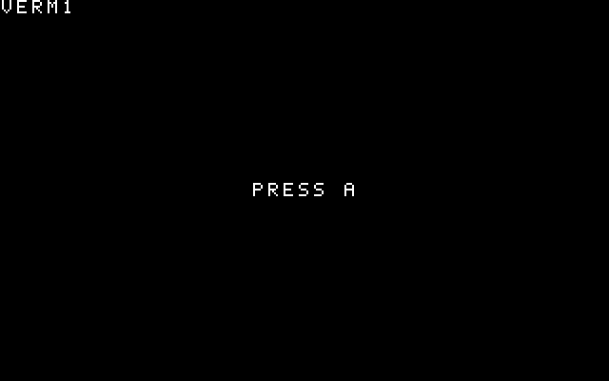
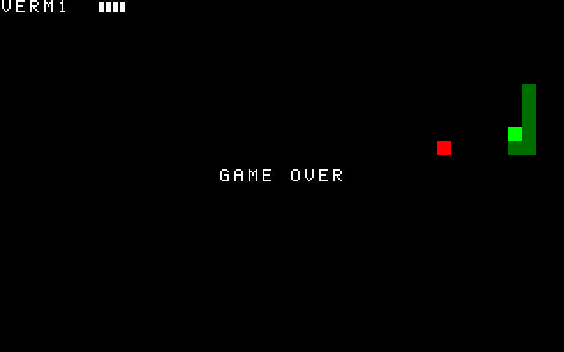
Dove state andando
TITLE
PLAY: sette celle dopo quattro pasti
OVER
Tre schermate, un solo programma. Partite da una Parte 2 che gira; se la vostra non gira, copiate verm1_part2.S.
Notes:
Le tre schermate da costruire: il titolo con il suo invito, il gioco con un verme di sette celle dopo quattro pasti, e la schermata di fine partita. Sono un solo programma in tre stati. La sessione parte da una Parte 2 funzionante; uno studente il cui file non gira copia il file di riferimento della Parte 2.
Per il docente: Schermate prodotte da tools/tests/verm1_check.py con un giocatore programmato.

Slide 5
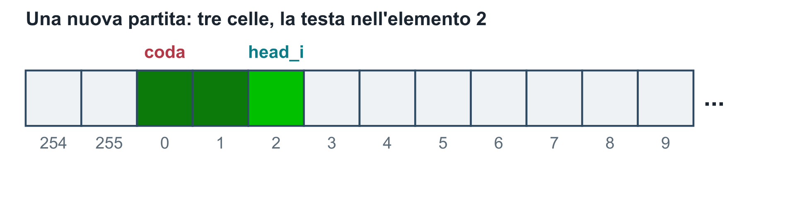
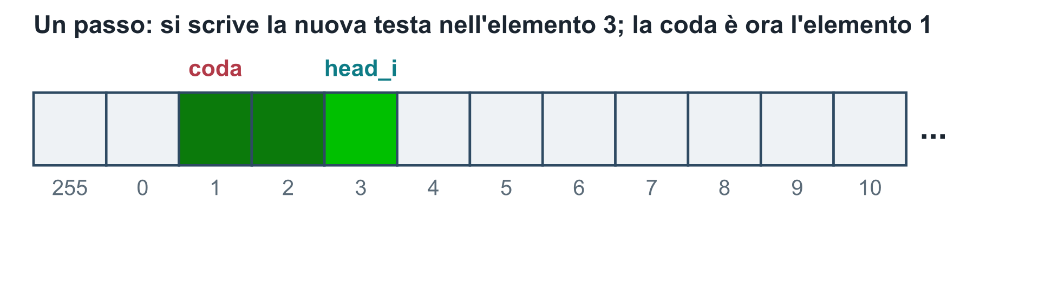
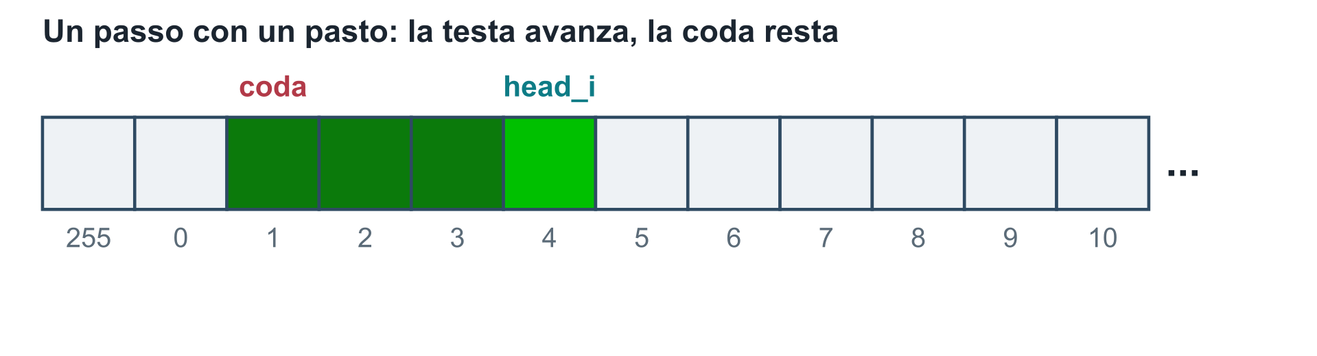
Il corpo è un anello di 256 elementi
DA COMPRENDERE OGGI · gli array in memoria
Due vettori di byte, body_x e body_y: l'elemento k contiene la cella di un segmento
Non si sposta mai nulla: un passo scrive un elemento nuovo e muove un indice
Due numeri descrivono il verme
– head_i: l'elemento della testa
– length: quanti elementi sono in uso
La coda è l'elemento head_i - length + 1
Dopo l'elemento 255 viene l'elemento 0: indice AND 255. Un anello
Notes:
Il corpo è memorizzato in due array di 256 byte, body_x e body_y, e la voce k contiene colonna e riga di un segmento. Nulla viene mai fatto scorrere. Due numeri descrivono il verme: head_i, l'indice della testa, e length, il numero di voci in uso, così che la coda sia la voce head_i - length + 1. Un passo scrive una nuova voce dopo la testa e fa avanzare head_i; se il verme ha mangiato la coda resta, altrimenti avanza anch'essa. Dopo la voce 255 viene la voce 0, un AND con 255: l'array è un anello, o buffer circolare. Ogni passo costa un tempo costante, qualunque sia la lunghezza del verme.
DA COMPRENDERE OGGI: gli array in memoria.
Per il docente: Un buffer circolare, la struttura che sta dietro ogni coda FIFO (first in, first out); l'aritmetica degli indirizzi è quella della Lezione 15. Muovere un verme di 200 celle costa quanto muoverne uno di 3. La dimensione 256 è scelta perché il ritorno a capo sia un solo AND: una potenza di due.

Slide 6
Il mondo è una mappa di 960 byte
DA COMPRENDERE OGGI · gli array in memoria
La nuova testa tocca il corpo? Guardare ogni segmento costa fino a 255 confronti
Si tiene invece una mappa: un byte per cella, 1 se c'è un segmento, 0 se no
r x 40 + c
La cella in colonna c della riga r è il byte numero
– r x 40 + c, da 0 a 959
– il suo indirizzo è grid + r x 40 + c
Un mondo a due dimensioni in una memoria a una dimensione: il calcolo dell'indirizzo della Lezione 15
Un passo pone a 1 un byte, la nuova testa, e ne azzera uno, la vecchia coda
Il test di collisione è un solo load, qualunque sia la lunghezza del verme
Notes:
Per stabilire se la nuova testa tocca il corpo, il programma potrebbe confrontarla con ogni segmento, fino a 255 confronti per passo. Tiene invece una mappa del mondo: un byte per ciascuna delle 960 celle, 1 se un segmento la occupa e 0 altrimenti. La cella nella colonna c della riga r è il byte r × 40 + c. Un passo pone a 1 un byte e ne azzera un altro, e il test di collisione diventa un solo caricamento. È il classico scambio di memoria con tempo. Il suo prezzo è un invariante da mantenere: mappa e anello devono sempre concordare.
DA COMPRENDERE OGGI: gli array in memoria.
Per il docente: Memoria in cambio di tempo: lo scambio classico. La mappa e l'anello dicono la stessa cosa in due modi, e il programma deve tenerli coerenti: ogni scrittura nell'una è accoppiata a una scrittura nell'altro.

Slide 7
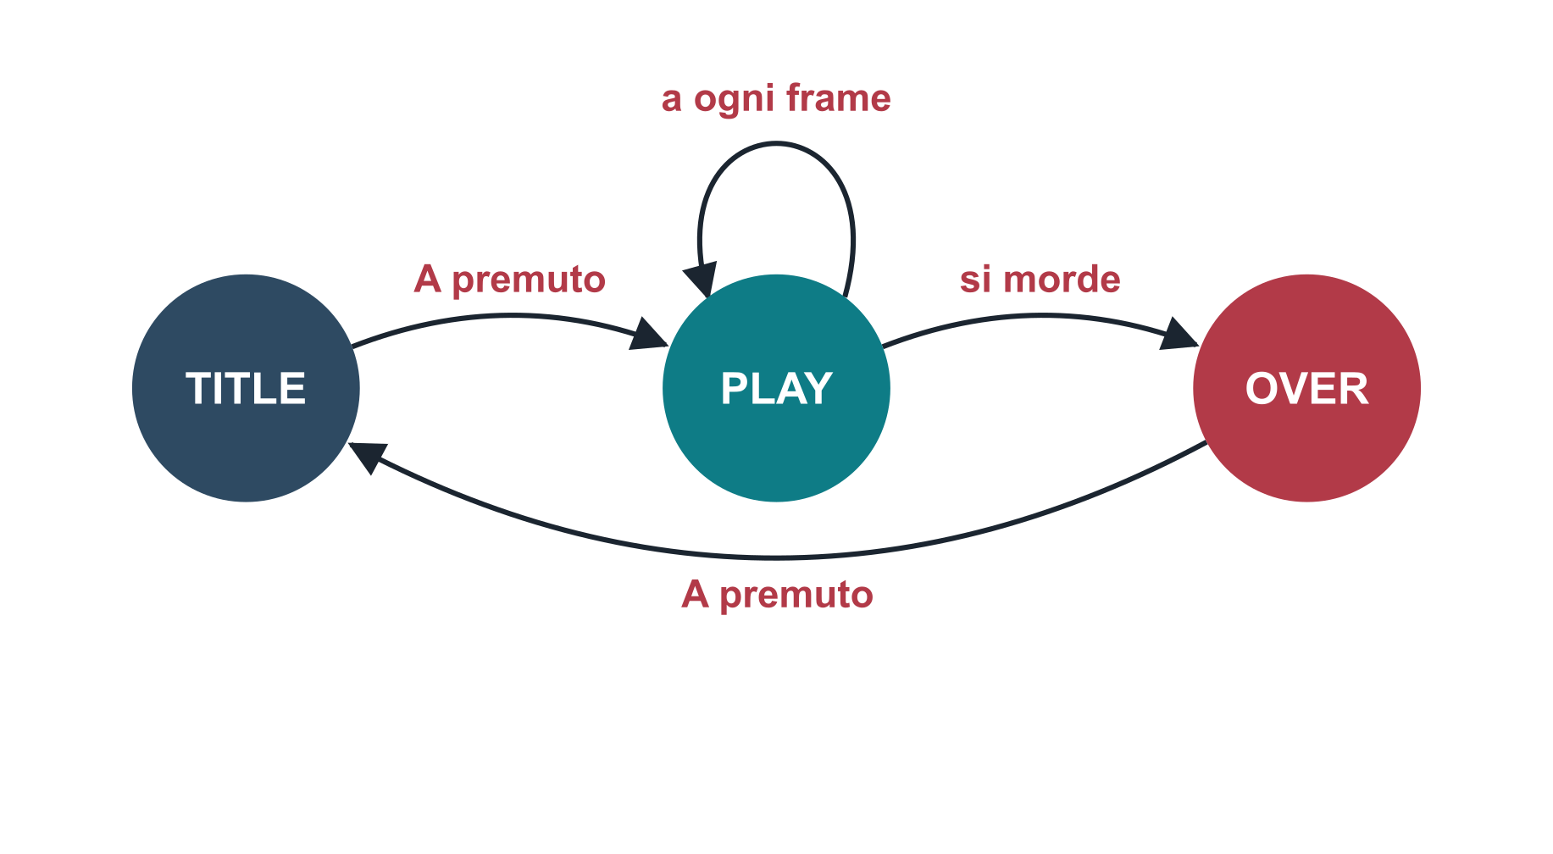
Il gioco è una macchina a tre stati
DA COMPRENDERE OGGI · macchine a stati finiti
Lo stato è una parola in memoria
update guarda prima lo stato, poi gli ingressi
A premuto significa: giù adesso, su un frame fa
Tenere premuto A non deve saltare il titolo: un fronte, non un livello
Stato presente | Ingresso | Stato prossimo | Azione
TITLE | A premuto | PLAY | new_game
PLAY | nuova testa sul corpo | OVER | aggiorna il punteggio migliore
OVER | A premuto | TITLE | -
Notes:
Il diagramma degli stati del gioco, come nella Lezione 13: TITLE passa a PLAY quando si preme A; PLAY passa a OVER quando il verme si morde; OVER torna a TITLE quando si preme A. La tabella aggiunge l'azione associata a ogni transizione. Un dettaglio decide se la macchina funziona: "A premuto" deve significare premuto ora e rilasciato un frame fa, un fronte e non un livello. Altrimenti tenere premuto A attraverserebbe gli stati al ritmo di uno per frame, il difetto anticipato nel riscaldamento della Lezione 13.
DA COMPRENDERE OGGI: macchine a stati finiti.
Per il docente: Il diagramma e la tabella della Lezione 13, per il nostro gioco. In ogni altro caso lo stato non cambia. Disegnarlo alla lavagna prima di mostrare il codice: il codice è una trascrizione.

Slide 8
Guardare l'anello girare
DA UTILIZZARE OGGI · il debugger di PRG32-QT
1
Eseguite in modalità debug, premete A per avviare una partita, poi mettete in pausa
2
Premete Update e mettete un breakpoint sulla prima istruzione di step
3
Resume: il programma si ferma una volta per passo del verme, non una volta per frame
4
Scrivete l'indirizzo di body_x nel campo Memory: i byte 03 04 05 dell'inizio, poi 06, 07 ... un byte nuovo per passo
5
Scendete per qualche passo: body_x ripete la stessa colonna, e body_y, 256 byte più avanti, conta le righe
6
Mangiate, e confrontate head_i e length prima e dopo: crescono entrambi di uno
Notes:
Si pone un breakpoint sulla prima istruzione di step e si riprende l'esecuzione: il programma ora si ferma una volta per passo del verme. Si apre la vista della memoria all'indirizzo di body_x: dopo i 03 04 05 iniziali, a ogni passo compare un nuovo byte. Girando verso il basso, body_x ripete la stessa colonna mentre body_y, 256 byte più avanti, conta le righe. Dopo un pasto si confrontano head_i e length prima e dopo: entrambi sono aumentati di uno. I vecchi byte non si cancellano mai, così l'anello registra la storia degli ultimi 256 passi.
DA UTILIZZARE OGGI: il debugger di PRG32-QT (si usa, non si studia, in questo corso).
Per il docente: I byte delle vecchie posizioni non vengono mai cancellati: l'anello conserva tutta la storia degli ultimi 256 passi, e length dice quanta di essa è ancora verme. Dopo 256 passi la scrittura ricomincia dal primo byte.

Slide 9
Cogliere il fronte del pulsante A
DA UTILIZZARE OGGI · il debugger di PRG32-QT
Frame | A è | s0 (adesso) | prev_btn | NOT prev | s1 = s0 AND NOT prev | Effetto
n | su | 0x00 | 0x00 | 0xff...ff | 0x00 | -
n + 1 | giù | 0x10 | 0x00 | 0xff...ff | 0x10 | transizione
n + 2 | giù | 0x10 | 0x10 | 0xff...ef | 0x00 | -
n + 3 | su | 0x00 | 0x10 | 0xff...ef | 0x00 | -
s1 vale 0x10 in un solo frame: quello in cui il pulsante scende.
Notes:
Il fronte del pulsante A, frame per frame. Finché A è rilasciato, tutto è zero. Nel frame in cui A viene premuto, s0 vale 0x10 e prev_btn vale ancora 0: l'AND con la negazione dà 0x10, e la transizione avviene. Nei frame successivi A resta premuto, ma ora anche prev_btn vale 0x10, e il risultato è zero. Un fronte, una transizione, per quanto a lungo si tenga premuto il pulsante: il rilevatore di fronti della Lezione 13, con una parola di memoria come flip-flop e il frame come clock.
DA UTILIZZARE OGGI: il debugger di PRG32-QT (si usa, non si studia, in questo corso).
Per il docente: Mettere un breakpoint su and s1, s0, t1 in verm1_update, tenere premuto A e premere Resume tre volte: s1 vale 0x10 in un solo frame. Il test del file di riferimento tiene premuto A per 28 frame e verifica che avvenga esattamente una transizione.

Slide 10

Tre domande per il debugger
DA UTILIZZARE OGGI · il debugger di PRG32-QT
Dov'è state? Dopo la t0, state in verm1_update, t0 ne contiene l'indirizzo. Guardate 00, 01, 02 mentre giocate e perdete
La mappa è coerente con l'anello? Mettete in pausa, leggete la testa da body_x e body_y, calcolate riga x 40 + colonna, e guardate quel byte di grid
Che cosa ha visto il passo fatale? Fermatevi sulla lbu che segue la seconda mul in step: t1 vale 1 una volta sola, al morso
Un programma è giusto quando è giusta la sua memoria: imparate a leggerla
PRG32-QT: listato, registri, memoria
Notes:
Tre domande a cui rispondere con il debugger. Dov'è state, e che cosa contiene durante il gioco e dopo aver perso? La mappa è coerente con l'anello, cioè il byte in riga × 40 + colonna della testa contiene 1? Che cosa ha osservato il passo fatale: all'lbu dopo la seconda mul in step, t1 vale 1 esattamente una volta, al morso. L'ultima riga enuncia un principio che va ben oltre questo gioco: un programma è corretto quando la sua memoria è corretta, e i suoi invarianti sono ciò che rende la memoria verificabile.
DA UTILIZZARE OGGI: il debugger di PRG32-QT (si usa, non si studia, in questo corso).
Per il docente: La terza domanda è la più istruttiva: s0 e s1 contengono la cella in cui la testa voleva entrare, e lo schermo mostra che fa parte del corpo.

Slide 11
Verifica la comprensione
head_i = 1 e length = 4. Quali elementi dell'anello contengono il verme?
1
1, 2, 3, 4
0, 1, 2, 3
A
B
254, 255, 0, 1
253, 254, 255, 0
C
D
Quale byte di grid descrive la cella in colonna 7 della riga 3?
2
il byte 37
il byte 127
A
B
il byte 283
il byte 307
C
D
Notes:
Per la prima domanda si calcola prima la coda: head_i - length + 1 è 1 - 4 + 1 = -2, che mascherato con 255 diventa 254. Da lì si contano quattro voci in avanti, ricominciando dopo 255.
Per la seconda vale la formula della mappa: riga × 40 + colonna. Le due non vanno scambiate; l'opzione con 283 è 7 × 40 + 3.
Per il docente: 1. Risposta: C. Dalla coda, head_i - length + 1 = -2, cioè 254 dopo AND 255, fino alla testa: 254, 255, 0, 1.
2. Risposta: B. 3 x 40 + 7 = 127.

Slide 12
Verifica la comprensione
Il giocatore tiene premuto A per due secondi sulla schermata del titolo. Che cosa accade?
1
la partita comincia e finisce subito
la partita comincia una volta
A
B
nulla, finché A non viene rilasciato
gli stati si alternano a ogni frame
C
D
Perché il byte della coda viene azzerato prima di esaminare quello della testa?
2
per risparmiare un'istruzione
perché la testa possa entrare nella cella lasciata dalla coda
A
B
perché sb è più veloce di lbu
l'ordine non conta
C
D
Notes:
Per la prima domanda si ragiona in termini di fronti. A resta premuto per molti frame, ma solo nel primo di essi è "premuto ora e rilasciato un frame fa".
Per la seconda: in un passo la coda libera una cella e la testa ne occupa una. Se sono la stessa cella, la domanda è quale delle due operazioni debba venire prima perché la mossa sia lecita.
Per il docente: 1. Risposta: B. Solo il frame in cui A scende dà s1 = 0x10: un fronte, una transizione.
2. Risposta: B. Nello stesso passo la coda si sposta: quella cella è libera per la testa.

Slide 13
Dove siamo, e che cosa viene dopo
Verm1 è un gioco: ha uno scopo, un rischio, un inizio e una fine
Una macchina a tre stati, un anello di byte, una mappa: logica sequenziale e memoria, scritte come programma
Manca: ridisegna l'intero schermo a ogni frame, il punteggio è una fila di tacche, la velocità non cambia mai
Le Lezioni da 18 a 21 danno gli strumenti: come esegue il processore, chiamate e divisione, come funzionano video e suono
Parte 4: il gioco finito
Notes:
La situazione attuale. Verm1 è ora un gioco, con un obiettivo, un rischio, un inizio e una fine, e ogni sua riga si può spiegare. È logica sequenziale e memoria espresse come programma: una macchina a tre stati, un anello di byte, una mappa. Restano tre aspetti grezzi: l'intero schermo viene ridisegnato a ogni frame, il punteggio è una fila di tacche, e la velocità non cambia mai. Le prossime quattro lezioni aprono la macchina che esegue il codice, e la Parte 4 completa il gioco.
Stato di apprendimento, riepilogo. DA COMPRENDERE OGGI: gli array in memoria; macchine a stati finiti; .text, .rodata, .data; latch e flip-flop; la virgola fissa. DA UTILIZZARE OGGI: la convenzione di chiamata (Lezione 18) e, usati senza essere studiati nel corso, gli strumenti di PRG32, il debugger di PRG32-QT. DA COMPRENDERE PIÙ AVANTI: niente. Una slide senza etichetta è contesto: una storia, un esempio, una domanda, un esercizio. Il filo della lezione: Il gioco ha ora una memoria e degli stati: le macchine sequenziali della Lezione 13, scritte in software. Prossimo passo: il processore che esegue tutto questo. Biglietto d'uscita (da due a quattro minuti, da soli, su carta): 1. Verm1 ha tre stati: TITLE, PLAY, OVER. Disegnate le transizioni ed etichettate ciascuna con l'evento che la provoca. 2. Il corpo è un anello di 256 elementi. head_i vale 255 e il verme fa un passo. Quanto vale il nuovo head_i, e perché Verm1 lo calcola con andi t1, t1, 255?
Per il docente: Gli studenti hanno ora circa 450 righe di assembly che hanno scritto e sanno spiegare. Le prossime quattro lezioni aprono la macchina che le esegue.

